Slide 1

Әл-Фараби атындағы Қазақ ұлттық университеті
Тақырыбы: Жасыл балдырлар және қызыл балдырлар бөлімі

Slide 2
Жоспар
I.Кіріспе
II.Негізгі бөлім
1) Балдырлардың жалпы сипаттамасы
2) Балдырлардың көбеюі
3)Балдырлардың классификациясы 4)Балдырлардың шаруашылықтағы маңызы
III.ҚОРЫТЫНДЫ
IV.ПАЙДАЛАНЫЛҒАН ӘДЕБИЕТТЕР

Slide 3
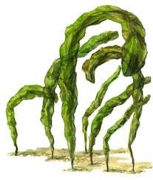
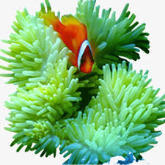
Жасыл балдырлар бөлімі

Slide 4
Жасыл балдырларға жалпы сипаттама
Жасыл балдырлар – табиғатта көп тараған, жиі кездеседі, 15000-нан астам түрлері бар. Оларға бір клеткалы, қауымды, көп жасушалы тарамдалмаған /трихальды/ және тарамдалған /гетеротрихальды/ жіптесінді, пластинкалы және сифонды құрылысты балдырлар жатады. Бұлардың ішінде барлық структуралық құрылысты организмдер бар.

Slide 5
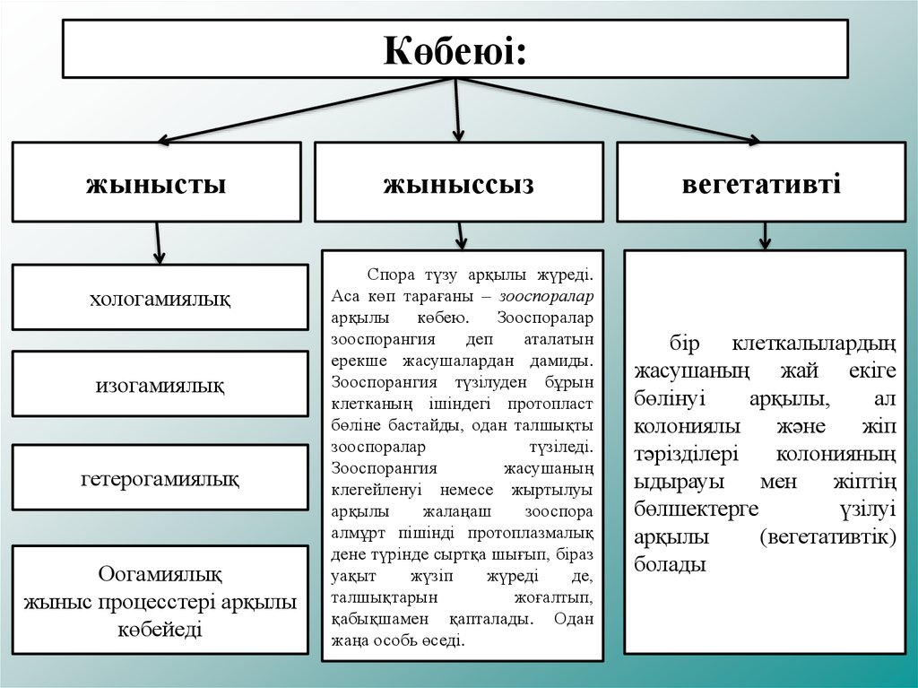

Slide 6
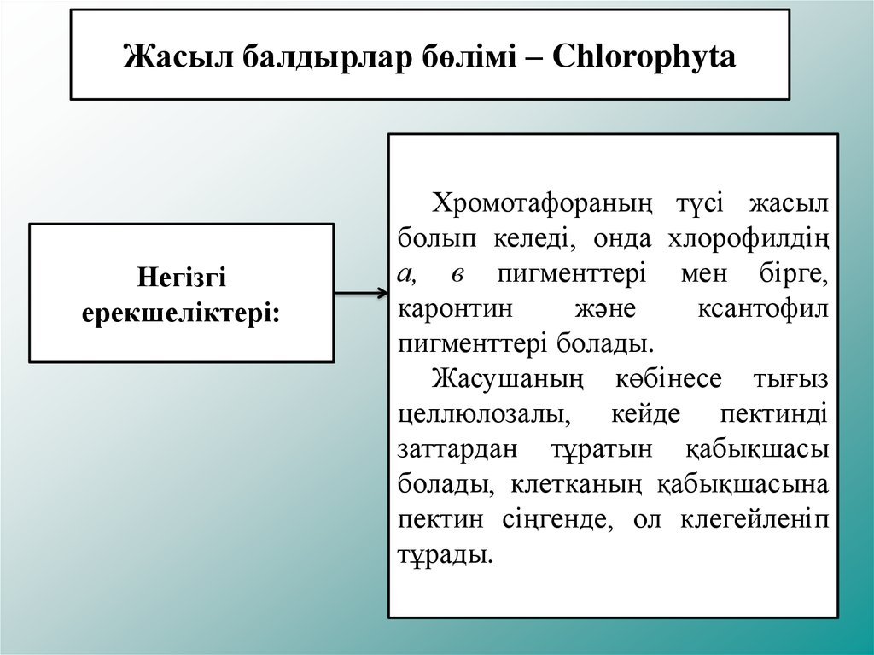

Slide 7
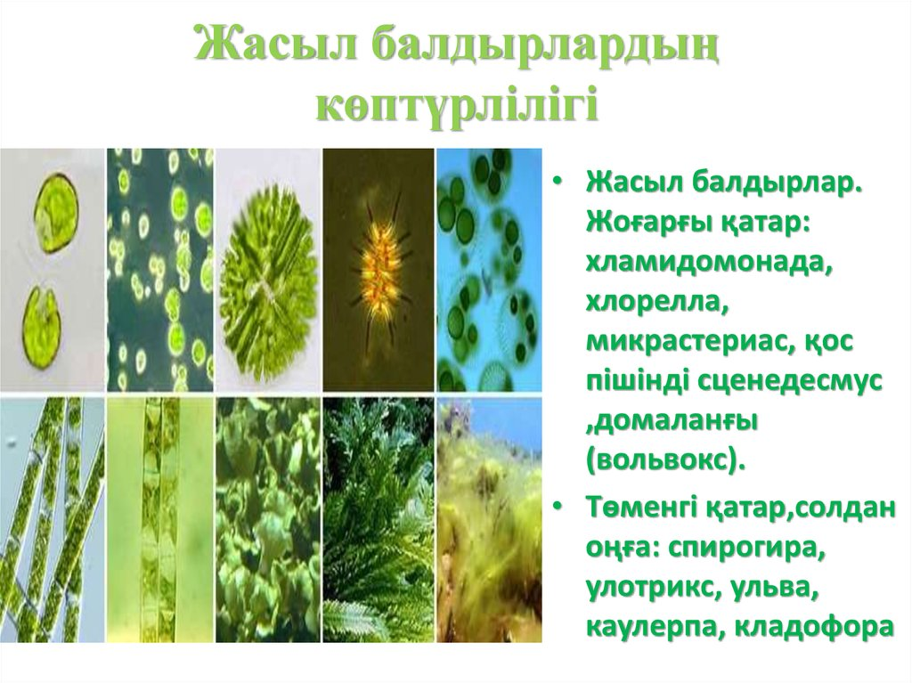

Slide 8
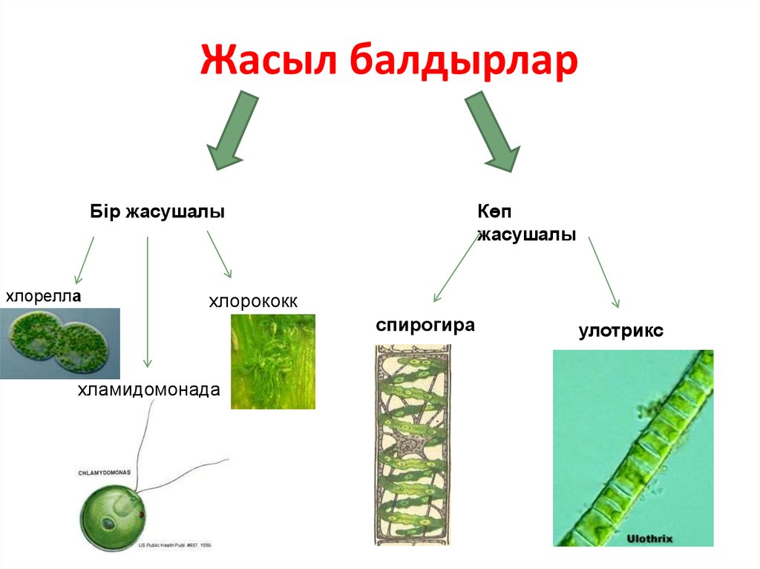

Slide 9
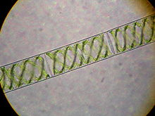
Спирогира - Spirogyra
СПИРОГИРА –SPIROGYRA
Спирогира - тұщы су қоймаларында тіршілік ететін ағза. Спирогирада жібі бір қатарға орналасып, ұзын жасушалардан құралған көпжасушалы балдыр. Ол өзге балдырлармен бірге жиналып, суға жасыл түс береді. Спирогира қолға алғанда жібектей жұмсақ болып сезіледі.

Slide 10
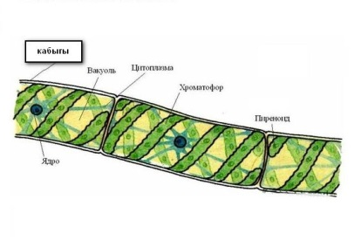
Спирогираның құрылысын микроскоппен көруге болады. Оның жасушалары ірі. Жасуша қабықшасы астындағы цитоплазма ядроны қоршаған цитоплазмамен цитоплазмалық жіпшелер арқылы байланысады. Жіпшелердің арасын вакуоль шырыны толтырып тұрады. Жасыл түс беріп тұратын хроматофоры бір, екі немесе одан көп болады. Таспа пішінді хроматофоры жасушада оралма тәрізді орналасқан. Атауы осы қасиетіне негізделген.

Slide 11
Ол өсімді және жынысты жолмен көбейеді. Өсімді көбею спирогира жіпшесі бірнеше бөлшекке немесе жеке жасушаларының бөлінуі арқылы жүреді. Әр бөлшегінің жасушасынан қайтадан спирогира жіпшесі пайда болады. Жынысты көбею жіптеріндегі екі жасушаның цитоплазмасының қосылуы арқылы жүреді.

Slide 12
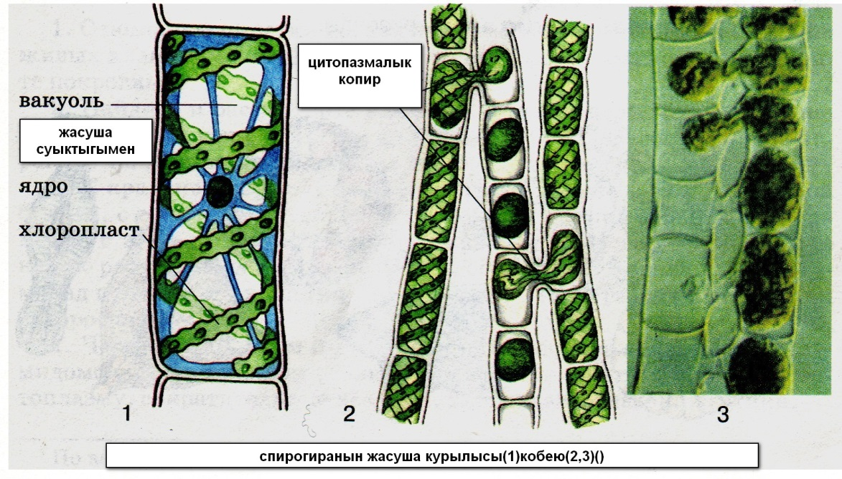

Slide 13
Спирогира мен улотрикс
Спирогира мен улотрикс басқа жасыл балдырлар сияқты күн сәулесінің қатысуымен хроматофорларына судағы еріген көмірқышқыл газын сіңірт, ағзалық зат түзіл, қоректенеді. Сонымен бірге суға оттегін бөліп шығарады. Оттегімен судағы тірі ағзалар тыныс алады.
Балдырлардың және басқа да суда тіршілік ететін ағзалардың қалдықтары шіриді. Құнарлы заты тыңайтқыш есебінде егістікке пайдаланылады. Балдырлар су жәндіктерінің тіршілік ортасы және қорегі болып саналады.
Табиғатта біржасушалы және көпжасушалы жасыл балдырлардың 13 000 түрі бар. Солардың бірі - спирогира және улотрикс. Олар өсімді жолмен (спирогира), жыныссыз және жынысты жолмен (улотрикс) көбейеді. Бұлар өзге жасыл балдырлар тәрізді күн сәулесінің қатысымен хроматофорына судағы еріген көмірқышқыл газды сіңіру арқылы ағзалы зат түзіп, қоректенеді. Фотосинтез кезінде оттегін газ түрінде бөліп шығарады. Судағы тірі ағзалар оттегі газымен тыныс алады

Slide 14
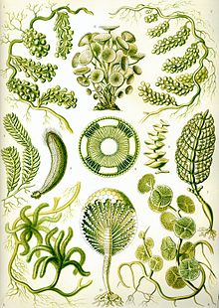
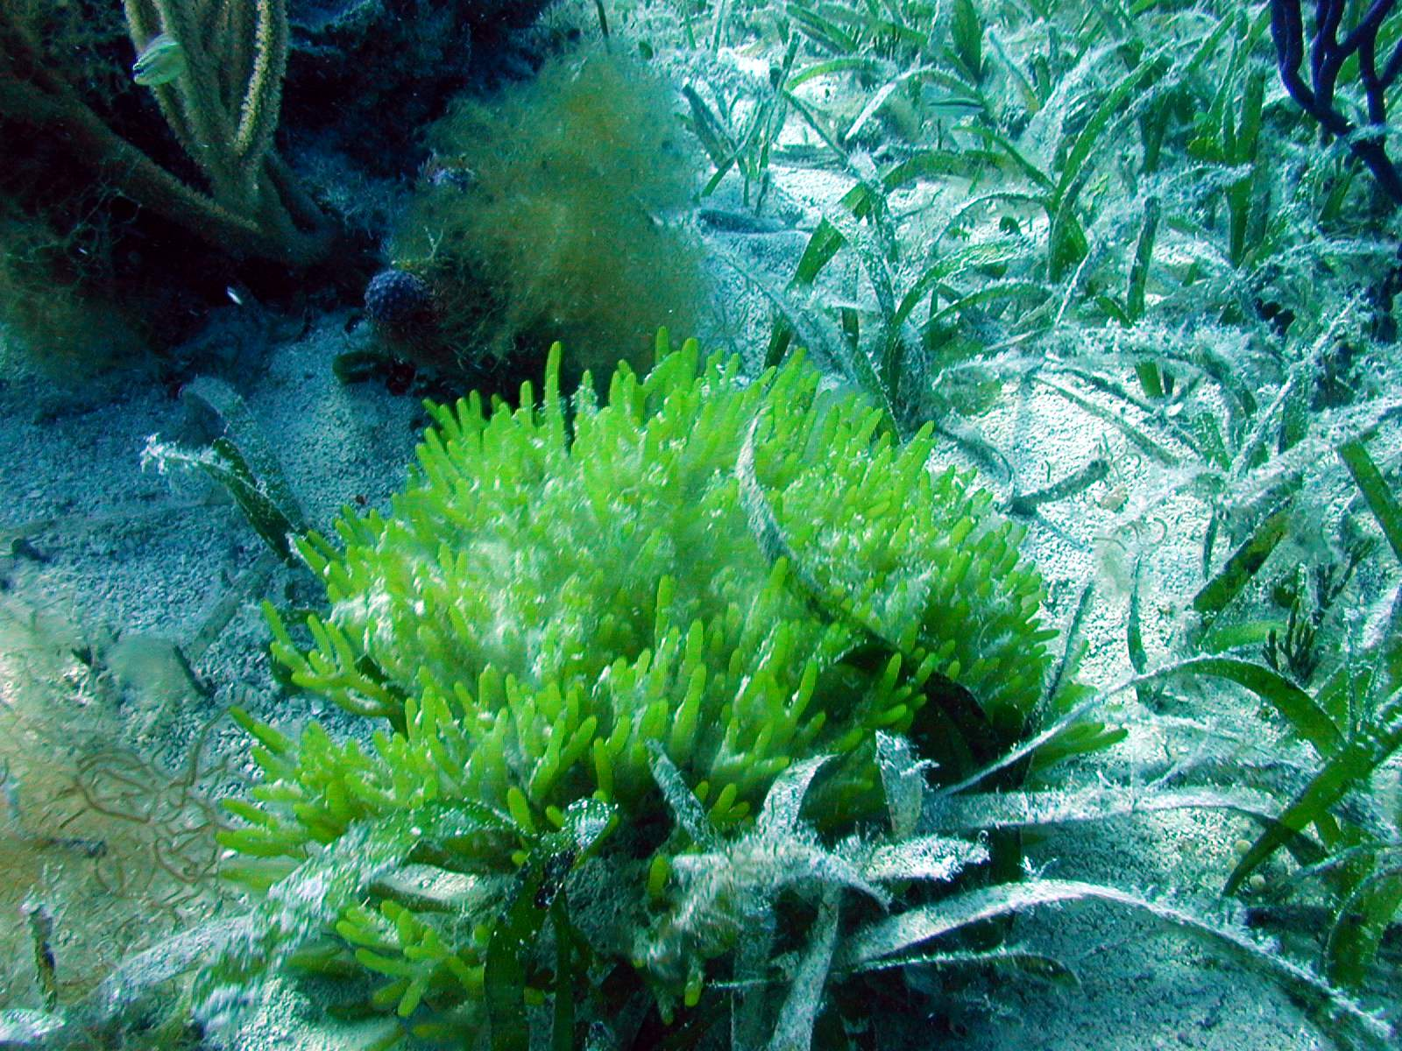
Жасыл балдырлар — төменгі сатыдағы өсімдіктердің бір тобы. Табиғатта кең тараған. Негізінен тұщы суларды мекендейді. Тұзды және теңіз суларында, топырақта тіршілік ететін түрлері де кездеседі.

Slide 15
Жасыл балдырлардың 5 класы:
Вольвокс жасыл балдырлары (Volvocophyceae);
хлорококк жасыл балдырлары (протококк) (Chlorococcophyceae, Protococcohyceae);
улотрикс жасыл балдырлары (Ulotrіchophyceae);
сифонды жасыл балдырлары (Sіphonophyceae);
Конъюгаттар (Conjugatophyceae).

Slide 16
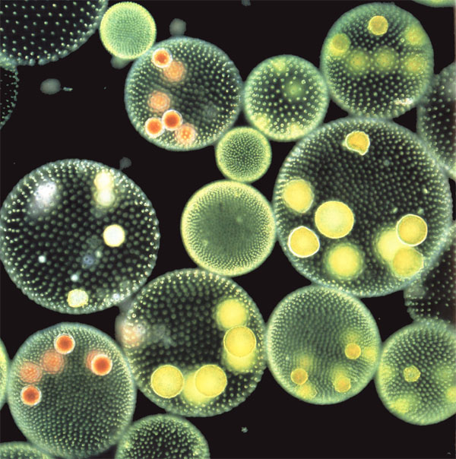
Вольвоксты балдырлар
Вольвоксты –VOLVOCALES. Бұл қатарға вегетативтік уақытында қозғалғыш келетін бір жасушалы, ценобиальды-монада құрылысты организмдер жатады. Хламидомонада туысы бір жасушалы дөңгелек, сопақ, ұршық т.б. пішінді, монада құрылысты организм. Вольвокс туысы шар пішінді, диаметрі 2 мм-ге дейін жететін ценобиальды балдыр. Ценобиаль құрайтын жасушалар шардың сыртқы бетіне орналасады да бір-бірімен протоплазмалық жіпшелер арқылы байланысып жатады. Шар сыртынан тор сияқты болады. Мұндағы жасушалар саны 500-ден 60000-ға дейін барады. жасушасыныңәрқайсысының хлоропластасы, цитоплазмасы, ядросы, көзшесі және екі талшығы болады. Осы талшықтардың бір бағытқа қарай қозғалуына байланысты бір орнынан екінші орынға қозғалып отырады..

Slide 17
Вольвокс жасушалары біркелкі болмай ірілі-ұсақты болып келеді. Ұсақ жасушалар бөлінуге қабілетсіз. Олар көмір қышқыл газынан жарықта көміртегін ассимиляциялайды, сөйтіп фотосинтез қызметін атқарады. Ал ірі жасушалар көбеюге қабілетті. Ондай ірі жасушалардың саны оншақты, оларды партеногонидиялық жасушалардың бойлай бөлінуі арқылы жаңа жасушалар түзіледі, бұлардан дамыған пластинка табақ сияқты сыртқа қарай дөңгеленіп иіледі

Slide 18
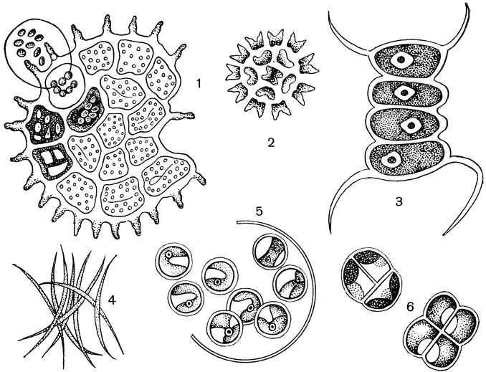
Протококкты балдырлар классы
Протококкты балдырлар класы- Рrоtососсорhусеае Протококкты балдырлар класына негізінен бір жасушалы, сиректеу колониялы организмдер жатады. Тек қарапайым жіп тәрізді және пластинкалы формалары ғана көп жасушалы болып келеді.

Slide 19
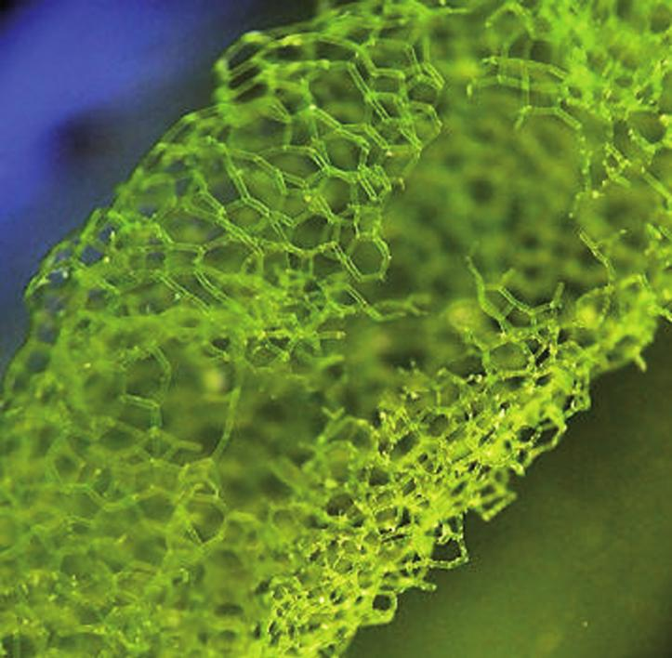
Бір жасушалы жасыл балдырлардың ішінде кең тарағандарының бірі хлорелла (Chlorella). Ол тұщы суларда және топырақта көптеп кездеседі. Хлорелланың жасушалары ұсақ, шар тәрізді, тек микроскоппен қарағанда ғана жақсы көрінеді. Хлорелланың жасушасының сыртын жылтыр қабықша қаптап тұрады, оның астында цитоплазмасымен ядросы орналасады, ал цитоплазмасында - жасыл хроматофорасы болады. Хлорелла қозғалмайтын автоспоралары арқылы өте тез көбейеді және өзін қоршаған ортадан органикалық заттарды белсенді түрде сорып алады. Хлорелла жыныстық жолмен көбеймейді. Сондықтанда оны лас суларды биологиялық жолмен тазартуға жиі пайдаланады.

Slide 20
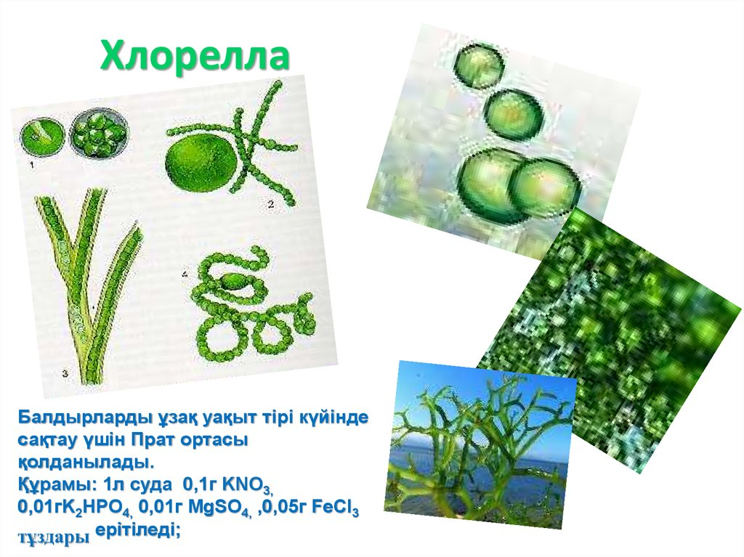

Slide 21
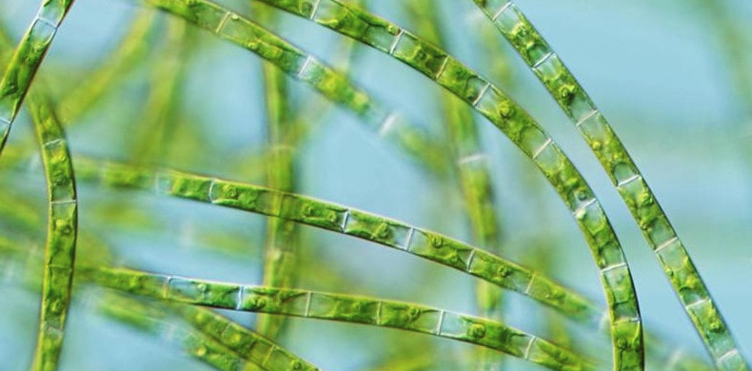
Улотриксті балдырларт класы
Улотриксті балдырлар класы Ulоthrісhорhусеае-талломының құрылысы жіп тәрізді немесе пластинкалы болып келетін көптеген жасыл балдырлар жатады. Ағын сулы өзендердің астындағы тастарда және шіріген ағаштардың қалдықтарында жабысып тұрған ашық-көк түсті жіптердің жиынтығын көруге болады.

Slide 22
Улотрикс -көп клеткалы, жіп тәрізді жасыл балдыр. Оның жіптері қысқа, цилиндр тәрізді жасушалардың тізбегінен тұрады.жасушалардың әрқайсысында бір-бірден ядро және ұштары қосылмаған сақина тәрізді хроматофоры болады. Жасушарының бөлінуінің нәтижесінде жіптері ұзарып өсіп отырады. Базальды жасушасы түссіз сопақша болып келеді. Ол арқылы жіпше субстратқа бекініп тұрады.
Жыныссыз көбеюі сопақша болып келген төрт талшықты, сиректеу екі талшықты зооспоралары арқылы жүзеге асады. Зооспоралары қолайлы жағдайларда базальды жасушадан басқа кез-келген жасушадан 2-4-тен (макрозооспоралар) немесе көптен (микрозооспоралар) пайда болады.

Slide 23
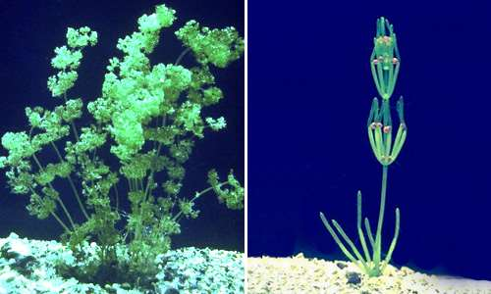
Сифонды балдырлар класы
Сифонды балдырлар класы -Siрhоnорhусеае басқа жасыл балдырлардан айырмашылығы-олардың жасушалық құрылысы болмайды. Сифонды балдырлардың 90%-ті теңізде өседі. Негізгі өкілдерінің бірі каулерпа туысы. Бұл Жерорта теңізінде жиі кездесетін талломының ұзындығы 0,5 метр, кейде одан да көптеу болатын балдыр.

Slide 24
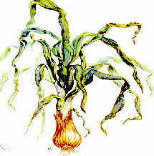
Тіркеспелі немесе коньюгациялы балдырлар класы
Тіркеспелі балдырлар класына негізінен микроскопиялық жасыл балдырлар жатады. Түрлерінің жалпы саны 4700-дей болады. Олардың көбісін (4000-дай түр) десмидиялылар қатары түзеді.
Талломы көп клеткалы жіп тәрізді немесе бір клеткалы талшықсыз болып келеді. Жыныстық процесі тіркесу арқылы жүреді. Зооспораларымен гаметалары болмайды.
Негізгі өкілдерінің бірі көп клеткалы жіп тәрізді балдыр спирогира туысы(Spirogira

Slide 25
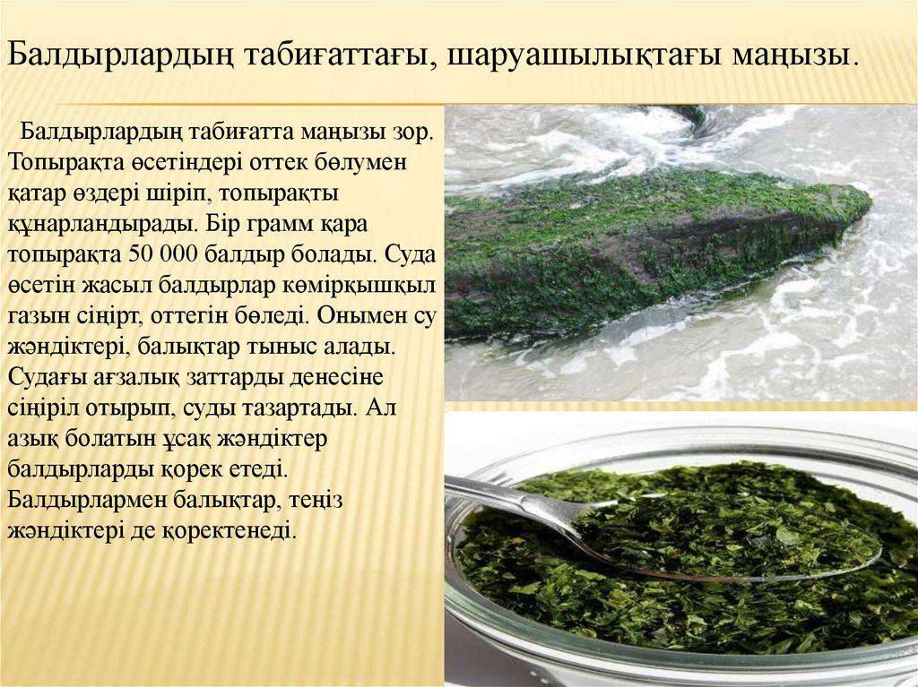

Slide 26
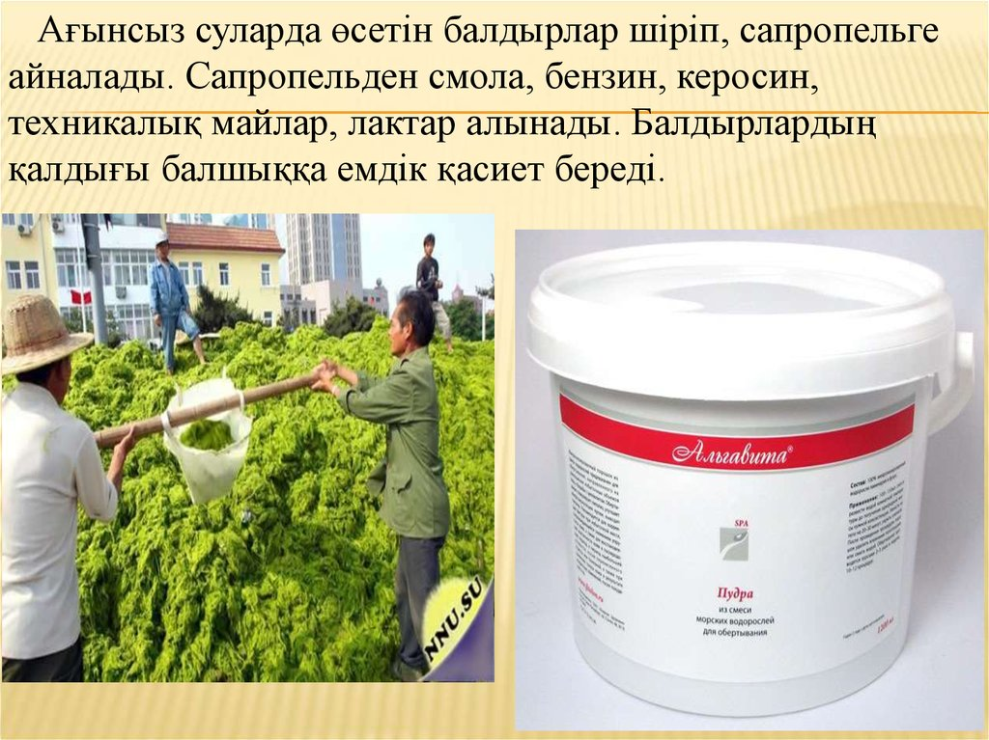

Slide 27
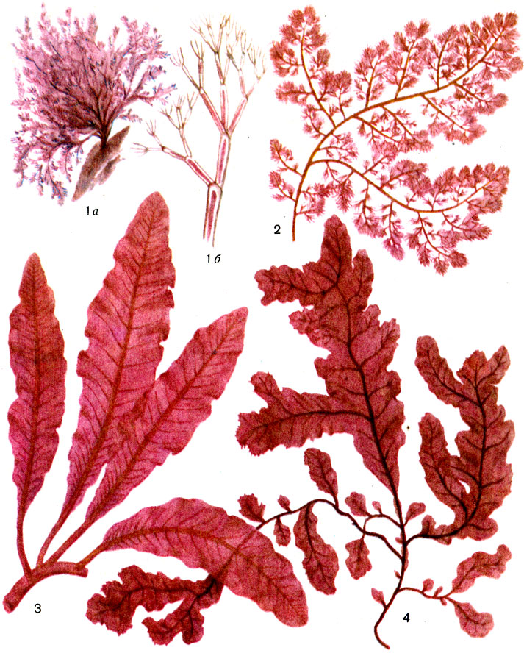
Қызыл балдырлар бөлімі
(RHODOPHYTA)

Slide 28
Қызыл балдырларға жалпы сипаттама
Қызыл балдырлардың түрлерінің жалпы саны төрт мыңдай болад.Тропикалық және субтропикалық елдердің теңіздерінде, кейде климаты қоңыржай болып келетін облыстарда кездеседі. Тек аздаған түрлері ғана суы тұщы бассейндері мен топырақта өседі.
Қызыл балдырлардың талломы ұзындығы екі метрге дейін жететін көптеген бұтақтанған жіпшелерден, сиректеу пластинка немесе жапырақ тәрізді құрылымнан тұрады. Хроматофорасында хлорофилдің a және d пигменттерінен басқа қызыл сары – каротин, сары – ксантофилл, ал көк – фикоциан және ерекше қызыл – фикоэритрин дейтін пигменттер тек осы балдырлардың тобына тән болады. Осы пигменттердің орайласып келуі талломға сарғыш, көкшіл, көбінесе ал қызыл, не қызыл қоңыр түс береді.Хлорофилдің d пигменті тек қызыл балдырға тән.

Slide 29
Қызыл балдырлар бөлімі 2 класқа жіктеледі
Бангиевалылар класы (Bangiophyceae)
2.Флоридеялылар класы(Florideophyceae)
Oлардың әрқайсысында 6- дан қатар бар. Бангиевалылар класында 20туыс, 70 түрі бар. Көп тараған туыстарына порфира (рorhyra) комсопогон (Comsopoqon) т.б жатады. Флоридеялылар класында 49 тұқымдас бар.Бұл класқа леманеа (Lemanea), батрахосперум (Ваtrachospermum), полисифон (Polysiponia) т.б туыстар өкілдері жатады.

Slide 30
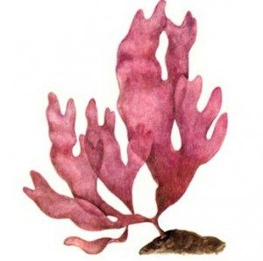
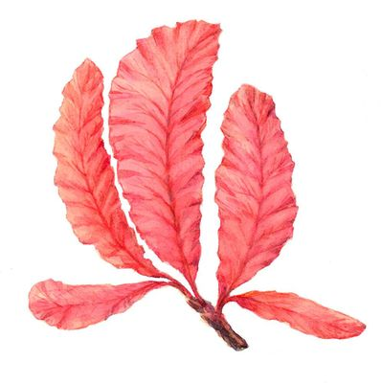
1.Хромотофорларында а-хлорофилінен басқа d-хлорофилі, каратиноидтар,ксантофилл,фикоцианин бар. Мұндай фотосинтездеуші пигменттердің болуы қызыл балдырлардың спектрдің барлық түстерін қабылдап, тереңде (270м) тіршілік етуіне мүмкіндік береді.
2.Негізгі қор заты- багрякалы крахмал (әдеттегі крахмалдан құрылысы, химиялық құрамы жағынан өзгеше) және май.
3.Жасушасы қатты қабықтан тұрады, сілемейлі жасуша қабырғасы әктен құралған.
4.Тіршілік кезеңдері: гаплоидты гаметофитті, диплоидты карпоспорофитті және диплоидті тетраспорофитті.
5.Тіршілік айналымында зооспоралар болмайды.
6.Талломдары –таспа,тақташа,жіп тәрізді,кейде жіптері тарамдалған.

Slide 31
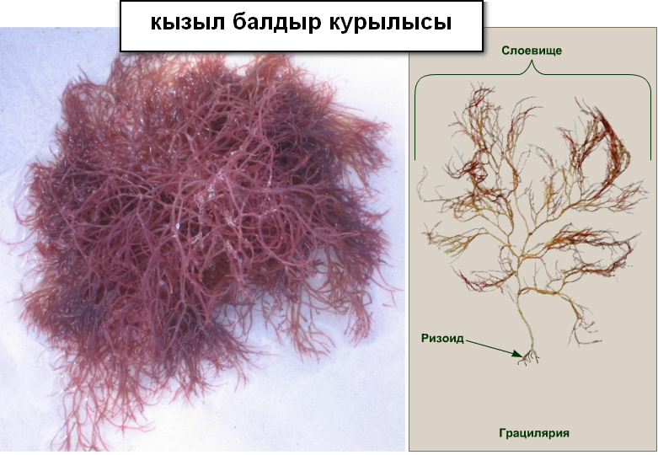

Slide 32
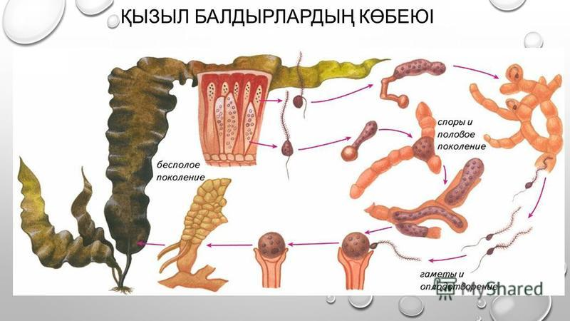
Көбеюі
Қызыл балдырлар вегетативті, жыныссыз және жыныстық жолдармен көбейеді. Вегетативті көбеюі сиректеу үзілген талломдарында арнайы өсу бүршіктері пайда болады. Олардан жаңа особьтар жетіледі.
Жыныссыз көбеюі споралар арқылы жүзеге асады. Споралары спорангияның ішінде бір – бірден немесе төртеуден (тетраспоралар) пайда болады. Споралар спорангияның қабықшасының жыртылуының нәтижесінде босап сыртқа шығады да қабыққа оранады соң судың түбіне шөгіп өсе келе жаңа таллом (гаметофит) береді.
Жыныстық көбеюі оогамиялық жолмен жүзеге асады. Аналық жыныс органы карпоген қысқа бұтақтардың қолтығында бір – бірден өседі. Карпогон – колба пішінді, ол кеңейген түпкі бөлімнен және жоғарғы жіңішке түтік тәрізді мойны трихогинадан тұрады.

Slide 33
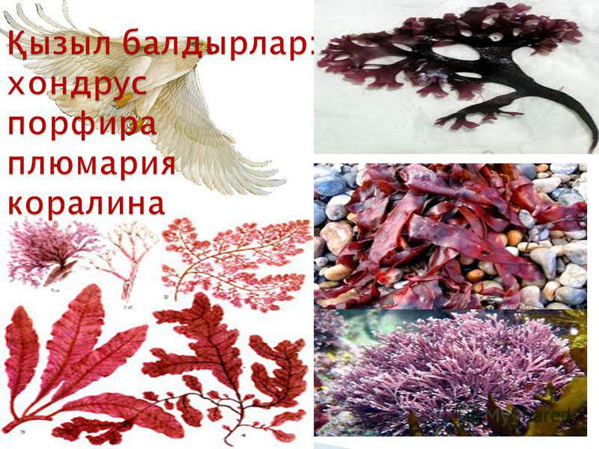

Slide 34
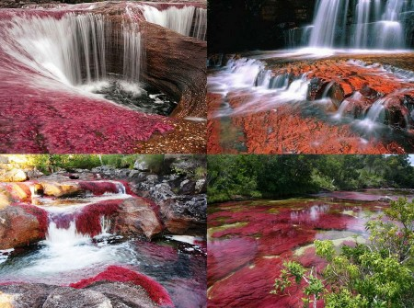
Жергілікті тілде Каньо Кристалес деп аталатын таңғажайып өзен құрамына келбеті сұлу құздар, сарқырамалар, көз тартар иірімдер мен түрлі пішіндегі ойпаттар енеді. Судың мөлдірлігі соншалықты, су түбіндегі тіршілік айқын көрініп тұрады деседі. Өзен бойынан 5 түсті көре аласыз: көгілдір, сары, қызыл, қара, жасыл. Бұл табиғи құбылыстың негізгі себепкерлері - маусым сайын түстерін өзгертіп тұратын алуан түрлі балдырлардың тіршілік әрекеттері мен жаратылысы түсініксіз суасты тұрғындары екен.

Slide 35
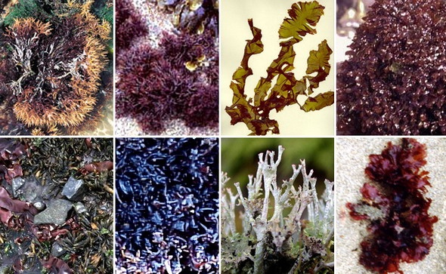
Қызыл балдырлар. Жоғарғы қатар: ирландия мүгі, тікенекті эндокладия ланцетжапырақты порфира, гелидиум. Төменгі қатар,солдан оңға: құбылмалы пальмария ,гигартина, филлофора, полиневра

Slide 36
Шаруашылықтағы маңызы
Қызыл балдырлар микробиологиялық техника лабораторияларында
микроорганизмдерді өсіруге қажетті қатты қоректік заттар дайындау үшін пайдаланады.
Теңіз жағалауындағы елдер де, мысалы:Жапонияда балдырлар әртүрлі тағамдар жасауға пайдаланылады.
Адам теңіз балдырларын химиялық өндірістеде жиі пайдаланады.Олардан иод, калий тұздары, целлюлоза, спирт, сірке қышқылы алынады.
Теңіз балдырларын малға азық ретінде және тыңайтқыш ретінде де пайдаланады.Қызыл балдырлардан агар – агар затын алады, оны кондитер, қағаз өндірісінде,медицинада, тері өңдеуде, жоғары сортты желім дайындауға пайдаланады
Қызыл балдырлардың теңіз тіршілігіне ықпалы үлкен.Ол теңіз биоценозыныңбасым бөлігін құрап, су жануарларының негізгі қоректерінің бірі болып табылады.

Slide 37
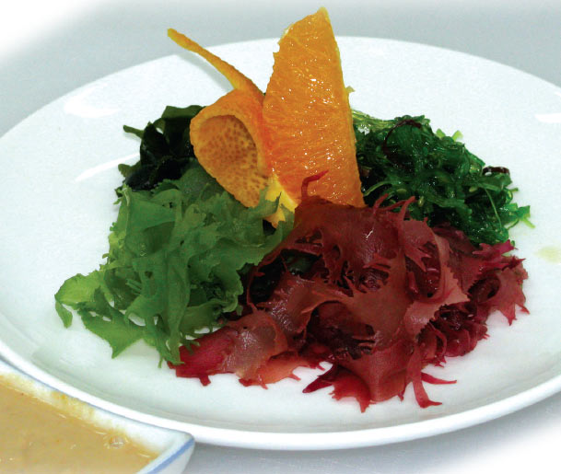
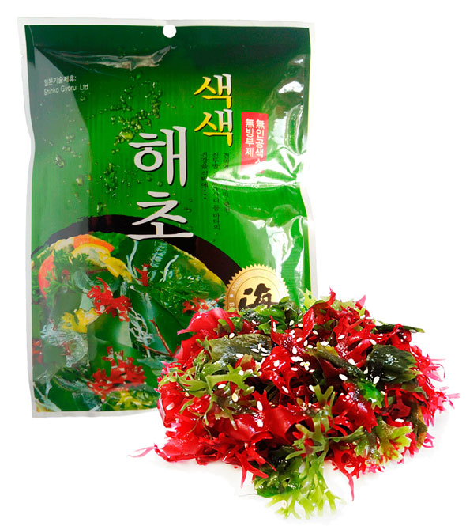
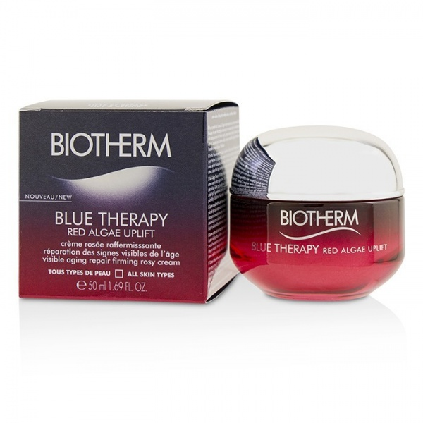

Slide 38
Қорытынды
Балдырлар - көбінесе суда, ылғалды топырақта, таста және ағаш діңінде тіршілік ететін төменгі сатыдағы өсімдіктер. Балдырлардың табиғатта көпжасушалы, біржасушалы, шоғырлы түрлері бар. Олардың көпшілігінде тамыр, сабақ және жапырақ болмайды, сондықтан денесі қатпаршақ (таллом) деп аталады.Балдырларда храмотофорлар және пигменттер болады (сондықтан жасыл, қызыл, қоңыр, т. б. түсті болып келеді). Олар өсімді жолмен (денесінің бір бөлігімен), жыныссыз (спора арқылы) және жынысты (жыныс жасушалары қосылып) көбейеді. Балдыр — жан-жануарлардың мекені, тіршілік-терінің көзі. Бентосты Балдырға (теңіз, мұхит түбінде тіршілік етеді) қарағанда планктонды Балдырдың (суда қалқып жүретіндер) саны анағұрлым басым, сондықтан олар көптеген организмдердің қорегі болып табылады. Ағынсыз суларда өсетін Балдыр шіріп, сапропельге айналады. Сапропельден бензин, керосин, техника майлар, лактар алынады. Балдырдың қалдығы балшыққа емдік қасиет береді.

Slide 39
ПАЙДАЛАНҒАН ӘДЕБИЕТТЕР
*БОТАНИКА Ә.Ә.ӘМЕТОВ
*ӨСІМДІКТЕР СИСТЕМАТИКАСЫ О.АБДРАХМАНҰЛЫ

Slide 40



